Slide 1
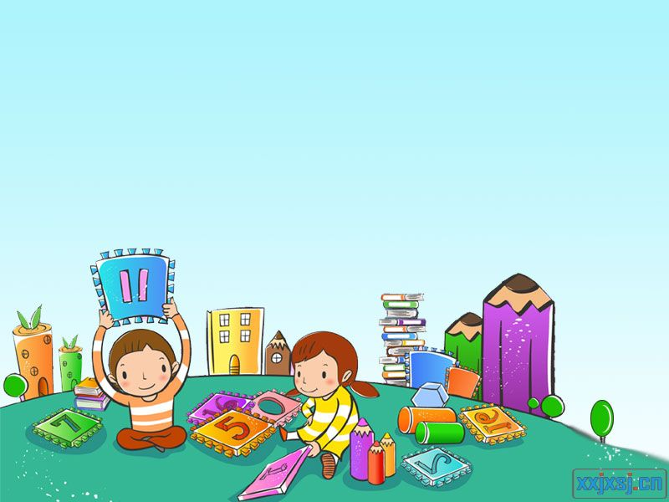
8、7、6加几
WWW.PPT818.COM

Slide 2
8
7
6
□
2
□
□
3
5
5
3
3
8
9
6
□
□
3
□
2
4
2
6
6

Slide 3
8+2=
10
10
7+3=
8+2+2=
12
7+3+4=
14
7+3+5=
15
8+2+5=
15
8+2+8=
18
7+3+2=
12
7+3+7=
17
8+2+6=
16
7+3+9=
19
8+2+3=
13

Slide 4
8
+
5
=
13
2
3
10

Slide 5
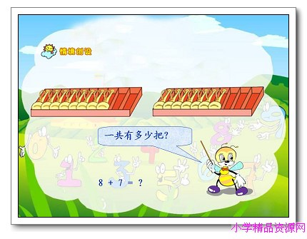

Slide 6

8+7=？
8和2凑成10
□
8 + 7 =
15
□
□
2
5
10

Slide 7

8+7=？
7和3凑成10
□
8 + 7 =
15
□
□
5
3
10

Slide 8
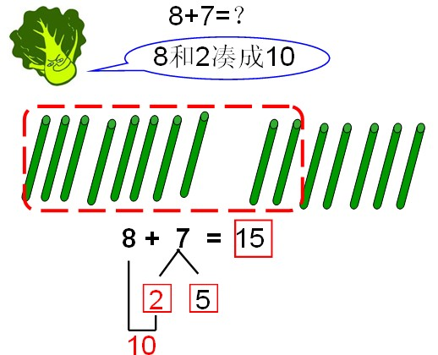
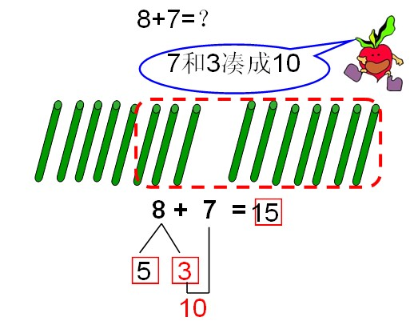

Slide 9

8、7、6加几
13
7＋6=
13
7＋6=
3
3
3
4
10
10

Slide 10
6＋5=
11
6＋5=
11
4
1
1
5
10
10

Slide 11
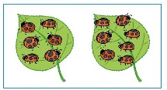
13
一共有( )只。

Slide 12


7
+
6
=
13
3
3
10

Slide 13
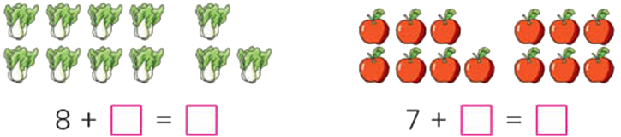
先圈出10个，再计算。
3
11
6
13

Slide 14
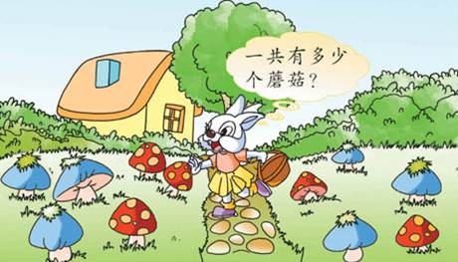

Slide 15
6
+
5
=
11
4
1
10

Slide 16
方法一：
7 + 9 = □
16
第一关：计算方法我会填
3
6
10
方法二：
9+7=16
16
方法三：
7 + 9 =
16
7+9=
6
1
10

Slide 17
8
+
7
=
15
6
+
6
=
12
2
5
4
2
10
10

Slide 18
13
12
9＋4=
6＋6=
1
3
2
4
10
10
15
11
8＋7=
7＋4=
3
1
2
5
10
10

Slide 19
填一填，比一比。
8
+
9
=
17
8
+
9
=
17
2
7
7
1
10
10

Slide 20

第二关：
这样计算我也会
7+8=□
7+5=□
8+6=□
8+9=□
15
14
8+5=□
7+7=□
13
12
17
14

Slide 21

想想做做 4
9+8=□
8+9=□
9+8=□
8+9=□
8+7=□
7+8=□
9+7=□
7+9=□
17
15
16
17
15
16

Slide 22
第三关：
+
-
快帮 找到自己的家
7 7＝0
7 7＝14
-
+
6 7＝13
8 6＝14
+
+
6 6＝0
-
7 5＝12
+

Slide 23
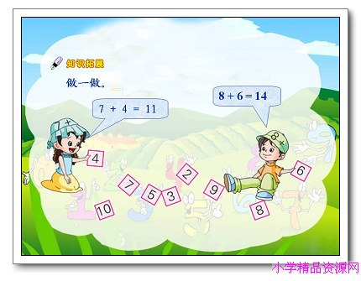

Slide 24

第四关：看图列式我也会
+
=
4
8
12

Slide 25
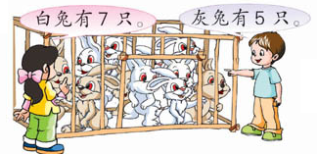
12
一共有( )只兔。
+
=
7
5
12

Slide 26
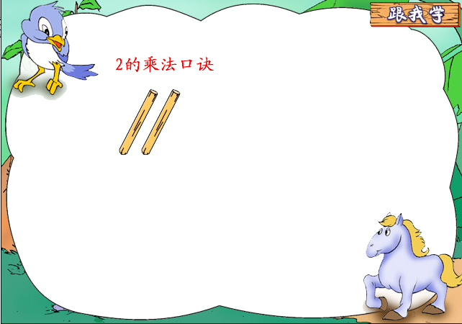
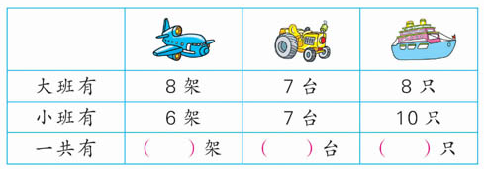
填一填。

Slide 27
填一填。

Slide 28

第五关：
上面的蜡笔有两盒是小明的。
小明最少有( )枝蜡笔，
最多有( )枝蜡笔。
10
14
解决问题我能行
+
=
4
6
10
+
=
8
6
14

Slide 29



第六关：
我能行
5元
9元
8元
1、我最喜欢吃（ ）和（ ）一共要用多少钱？
和
8+5＝13（元）
和
8+9＝17（元）
和
9+5＝14（元）
2、如果这三种水果都买需要多少钱？
8+5+9＝22（元）
加油哟

Slide 30

第四关：
我来帮你选
8米
3米
5米
7米
走哪条路近？

Slide 31
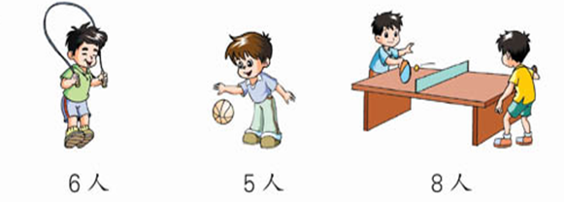
（1）跳绳的和拍球的一共有多少人？
+
=
6
8
14
（2）拍球的和打乒乓球的一共有多少人？
+
=
5
8
113

Slide 32
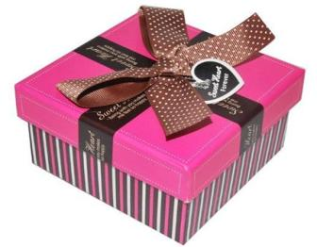


考考你
面包房有3盒面包，第一盒装了9个，第二盒装了8个，
第三盒装了6个。幼儿园王老师要为班上15个小朋友
准备点心，每人一个，你觉得买哪两盒比较合适？
8个
6个
9个
9+6=15
答：买第一盒和第三盒比较合适。

Slide 33
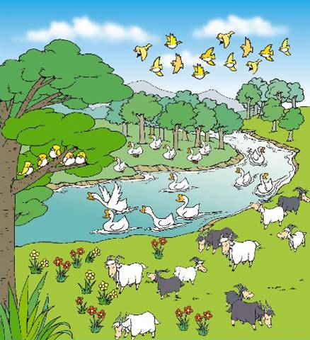


看一看，你能说出几个算式。

Slide 34
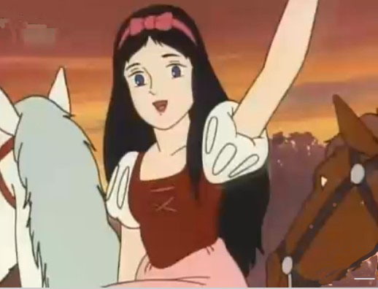
闯关成功，白雪公主获救。
让我们一起欢呼吧！

